Slide 1
Бакалавры-философы 2025 года поступления
Не забудьте записать в zoom-е свои имя и фамилию
РУССКИМИ БУКВАМИ!
24 февраля 2026 года, 19:00—22:00
 | 3 |  | П | А |  | 4чертенка |  | На дворе трава |  | О зиме Рассказ |  | Три белых коня ИИ |  |  |  |  |  |  |  |  | Мой день
1 | Гао Хуайюй
2 | Ду Юйхао |  |  |  |  |  |  |  |  |  |  |  |  |  |  |  |  |  |  |  | +++++\+++++ | 95
3 | Дин Кэюань
4 | Линь Цзыян |  | +- |  |  | \\\ |  | \\ |  | \\\ |  | п/д |  |  |  |  |  |  |  |  | +\\+\++++\+\++\+ | 70
5 | Ло Вэйсы
6 | Лю Вэйи
7 | Цуй Цзиньчжоу |  | + |  |  | —- |  | \\ |  | \\\ |  |  |  |  |  |  |  |  |  |  | ++++++++++ | 100
8 | Цю Имо |  |  |  |  |  |  |  |  |  |  |  |  |  |  |  |  |  |  |  | +\++++\++\\+\+++ | 75
9 | Чжан Лиюань
10 | Чжан Хаожань |  | п |  |  |  |  |  |  |  |  |  |  |  |  |  |  |  |  |  | +++\++\+\+\\+++\ | 70
11 | Чу Ичэнь |  | + | 3 |  |  |  |  |  | *\\ |  |  |  |  |  |  |  |  |  |  | ++\++++\++\+ | 85
12 | Чэнь Фалинь
13 | Ян Лю |  | + | 3 |  | \ |  |  | 100 | \\ |  | + - испр.ИИ, а не сама |  |  |  |  |  |  |  |  | +++++\++\+++ | 90
14 | Ян Сунин |  | -+ |  |  |  |  |  |  |  |  |  |  |  |  |  |  |  |  |  | +\++\+++\\+\++\\+ | 65

Slide 2
чшщ

Slide 3
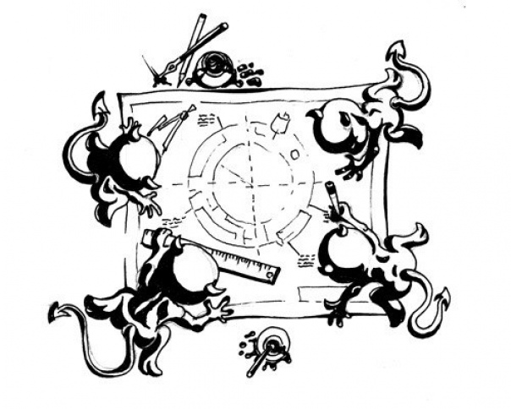
Скороговорки
В четве́рг четвёртого числа́
В четы́ре с че́твертью часа́
Четы́ре чёрненьких чума́зеньких чертёнка
Черти́ли чёрными черни́лами чертёж
Чрезвыча́йно чи́сто.

Slide 4
Скороговорки
Фонетика. Скороговорки с шипящими и [р], [л]. Стихи русских поэтов. Алфавит.

Slide 5
Д, Т, Р

Slide 6
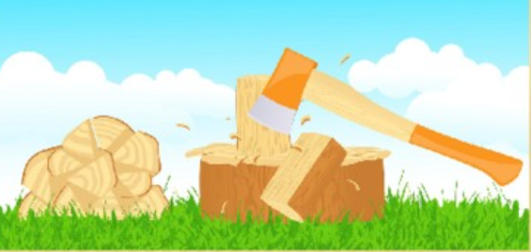
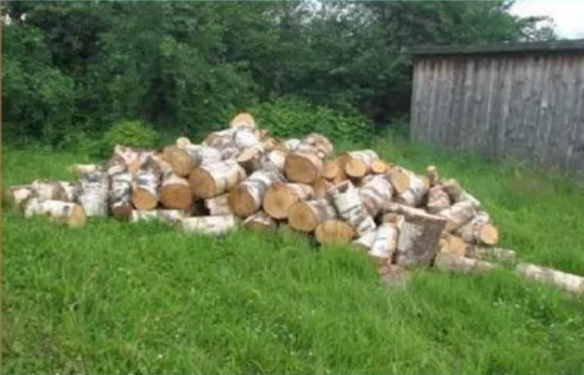
Скороговорки
На дворе́ — трава́,
на траве́ — дрова́.
Ра́з дрова́,
два́ дрова́,
три́ дрова́.
Не руби́ дрова́
на траве́ двора́!

Slide 7
Домашнее задание на 24 февраля 2026 г.
Долги — «Мой день»,
диалоги,
опрос https://onlinetestpad.com/b7mqix2343cvc.
Выучить скороговорку «В четверг…».
Задание по песне «Три белых коня» —
см. на следующем слайде.

Slide 8
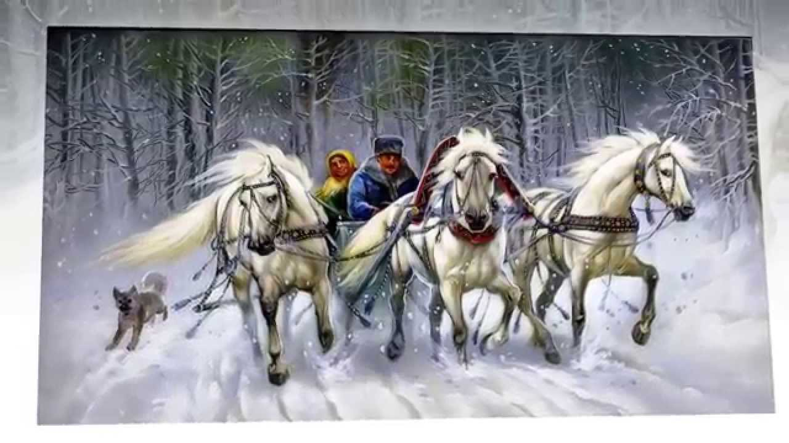
Зимние песни
А какая зима обычно бывает в вашем городе? Нравится ли вам это время года? Почему? Какое время года вы любите больше всего? Почему? (Устный рассказ)
Составьте небольшой рассказ по картинке, которую вы видите после текста.
При этом используйте ИИ.
Сначала сгенерируйте рассказ при помощи ИИ.
2. Затем исправьте то, что считаете неправильным, что вам не нравится.
3. Покажите на экране рядом два рассказа и объясните, что и почему вы исправили.

Slide 9
День.
Будни. Домашние дела. Отдых. Увлечения.

Slide 10
День.
Будни. Домашние дела.
Отдых. Увлечения.

Slide 11
Хобби
Наша повседневная жизнь делится на работу и свободное время. Во время работы перед нами постоянно стоят важные задачи. Но и во время свободного времени можно найти множество интересных занятий.
Часто нам не хватает спокойствия и отдыха. Для того, чтобы были здоровыми тело и душа, очень важно найти баланс между напряжением и отдыхом.
Говорят, что смена деятельности — это лучший отдых. Психологи рекомендуют иметь интересное хобби, которое поможет сделать жизнь более содержа́тельной и разнообразной.
Существует множество возможностей интересно и полезно провести свободное время. К важнейшим видам такой деятельности относится спорт. Так как люди часто прово́дят весь день в бюро́ за компьютером, для них осо́бенно важно, по крайней мере на выходных двигаться и иметь физическую нагрузку.
Люди, которые относят себя к домосе́дам, охотней проводят свое свободное время дома. Этим людям можно порекомендова́ть различные виды рукоде́лия. Многие женщины любят вышива́ть, вяза́ть крючко́м и спицами или шить, и эти хобби являются не только успокаивающими, но и практичными. Всегда приятно получить подарок, сделанный со́бственными рука́ми.
Кулинари́я тоже хорошее хобби, которое подходит и женщинам, и мужчинам. Это же так прекрасно — порадовать всю семью своим кулинарным талантом!
И конечно, прекрасным хобби является изучение иностра́нных языко́в. Язык — это ключ к другой стране и культуре. Изучение языка можно сравнить с путешествием. Мы живём в многоязычном мире, поэтому осо́бенно важно владеть по крайней мере одним иностранным языком. Интернет предоставляет для этого столько возможностей, которые раньше были просто немыслимы.

Slide 12
Я ничего не умею делать руками. У меня руки не к тому месту пришиты.
Ян Лю — рукодельница. Она умеет делать кроликов из салфеток.
Лучше всего я знаю китайский язык. Это мой родной язык.
Английский язык я учила в школе.
Русский язык я начала учить в университете полтора года назад.
Итальянский и французский языки я знаю чуть-чуть. Я учил их в общении с другом. Мой китайский друг знает эти языки и учил меня.
Санскрит я учил в храме.
Я начал учить русский язык в Санкт-Петербурге три года назад.

Slide 13
Хобби в моей жизни
Хобби — это то, чем мы любим заниматься. К сожалению, сегодня у многих людей по разным причинам нет хобби. Мы слишком много работаем, проводим слишком много времени в офисах и пробках. Но даже в динамичном мире очень важно найти время для любимых занятий, потому что они помогают расслабиться и и приносят положительные эмо́ции.
Многие люди согласятся, что хобби делают нашу жизнь яркой и интересной. Это действительно здо́рово делать то, что тебе нравится, создавать то, чем другие могут восхищаться. Существует большое количество хобби — каждый может выбрать себе то, что ему интересно. Некоторые любят коллекционировать что-то, другие любят спорт, играть на музыкальных инструментах, мастерить что-то, готовить, смотреть фильмы и т. д.
У меня несколько хобби. Во-первых, я люблю играть в теннис. Спорт всегда полезен для здоровья, поэтому мы с друзьями ходим на те́ннисный корт два раза в неделю. Не могу сказать, что я добилась больши́х успехов, но мне нравится эта игра, она очень захва́тывающая. Во-вторых, я люблю делать вещи своими руками. Мы занимаемся этим вместе с мамой — она действительно умеет это делать! Мы делаем красивые игрушки, которые дарим друзьям и родственникам на разные праздники. И еще я люблю собирать открытки, это очень интересно и дает мне возможность получать открытки со всего мира, писать письма людям из разных стран и узнавать об их языке и культуре.
Я считаю, что у каждого человека должно быть хобби, потому что это расслабляет, приносит положительные эмоции и дает шанс встретиться с интересными людьми, посвящёнными своему делу.

Slide 14
Что такое пробки? Это скопление машин на одной улице. Машины не могут быстро ехать. Это похоже на пробку в бутылке, которая не даёт воде (вину) из бутылки вылиться.
Любите ли вы коллекционирование?
Занимаетесь ли вы спортом? Если да, то каким? Если нет, то почему?
Умеете ли играть на музыкальных инструментах? На каких?
Перечислите хобби этой девочки. Теннис, рукоделие, коллекционирование, переписка.

Slide 15
Домашнее задание на 28 февраля 2025 г.
Выучить скороговорку «На дворе трава…».
Задание по картинке к песне «Три белых коня» (№2) сделать правильно!
Шаг 1 — дать задание искусственному интеллекту составить рассказ по картинке (сохраните текст задания, его нужно будет прочитать (перевод на русском языке)).
Шаг 2 — самостоятельно (не привлекая ИИ) изменить текст (выделяйте то, что меняете).
Шаг 3 — сделайте сравнительную таблицу: слева текст ИИ, справа ваш текст; объясните, что и почему вы исправили.
Прочитать 5 сочинений об увлечениях (см. следующие слайды). Подготовить пересказ текстов.
4. Начать готовить рассказ о своих увлечениях. После того, как мы прочитаем все тексты, вы сделаете презентацию с фотографиями и рассказом о виде этого увлечения вообще (история, в мире, в вашей стране, в России и так далее) и о себе.

Slide 16
Увлечение моей семьи
Меня зовут Адрианна, мне 14 лет. Моя семья не очень большая. В ней только я, мои родители и черепаха по имени Джордж.
В нашем доме у каждого свои собственные увлечения. Даже у Джорджа есть хобби — покушать и поспать. Мои хобби — танцы и вязание. Я регулярно посещаю уроки танцев и смотрю шаг за шагом руководство по вязанию.
Хобби моей мамы — готовка. У нее есть даже свой блог.
Хобби моего отца — езда на велосипеде. Он любит проводить время на свежем воздухе, особенно если погода хорошая. В прошлом году он даже участвовал в велогонках.
Помимо всего прочего, у нас есть также хобби семейного типа. Каждые каникулы мы составляем план о поездке в новое место и исследовании достопримечательностей города. Например, летом прошлого года, помимо поездки на море, мы посетили два новых города — Иркутск и Ангарск. У нас там живут родственники, что облегчило наше пребывание. Я рада, что мои родители любят путешествовать так же сильно, как и я. В этот Новый год мы планируем съездить к моему дяде в Ростов-на-Дону. Мы бывали там прежде, но не против съездить еще.
Другое общее хобби — это покупка сувениров в посещённых городах. Например, в Иркутске мы купили этнические украшения. Что касается Ростова, у нас есть уже много предметов оттуда, в основном, магниты и керамические тарелки.
Жаль, что Джордж должен оставаться дома. К счастью, наша соседка Валентина кормит его, когда мы в отъезде.
1.

Slide 17
Моё хобби
Меня зовут Сергей. Мне 13 лет. У каждого человека должно быть увлечение, занятие, которым он мог бы заниматься в свободное время.
Моё хобби — это коллекционирование марок. Мой папа в детстве тоже собирал марки. Мне так понравилась его коллекция, что я решил продолжить эту традицию. Начать собирать марки мне помог папа, он подарил мне несколько марок, которых у него было по две. Ещё у бабушки нашлось несколько старых конвертов, и она отдала марки мне. Я записался в клуб филателистов и быстро нашёл друзей по досугу. Теперь я могу обмениваться марками и просто обсуждать наши коллекции.
Все марки у меня лежат в специальных альбомах, разбитые по разным темам. У меня много марок с изображением цветов, растений и известных людей.
Моё увлечение мне очень нравиться.
2.

Slide 18
3.
Моё свободное время
У каждого человека есть хобби и немного свободного времени для того, чтобы делать то, что мы любим больше всего. У меня также есть хобби. И поскольку я ученица, у меня нет много времени в учебные дни. Притом, я учусь в российской школе, поэтому выходной день у меня только один — воскресенье.
Летом я не сижу много времени за компьютером, а прекрасно провожу его на свежем воздухе. Но осенью, зимой и весной я вынуждена больше сидеть перед монитором, поскольку у нас есть уроки, которые можно сделать только при помощи ресурсов Интернета. Также я всегда общаюсь со своими друзьями, поскольку мы не видимся с некоторыми из них достаточно долго.
В субботу и воскресенье я обычно помогаю маме с домашними делами, смотрю телевизор, встречаюсь с друзьями и частенько играю на гитаре, т. к. обожаю музыку.
Но если школьные дни были загруженными и мне приходилось больше учиться, я просто отдыхаю. Я считаю, что мы должны делать что-то весёлое в наше свободное время, так как мы устаём после тяжелых рабочих будней.

Slide 19
Занятие спортом в свободное время
Когда у меня есть свободное время я занимаюсь спортом.
Я хожу в спортзал недалеко от моего дома три раза в неделю. Два раза в неделю я хожу на фитнес и один раз в неделю — в тренажёрный зал.
Я меня есть мой личный тренер, который показывает мне, как правильно и как часто нужно делать упражнения. За последний месяц я намного улучшила свои спортивные результаты.
После занятий спортом я хорошо себя чувствую. Кроме того, моё тело становится гибким, сильным и выносливым. И я гораздо реже болею.
В фитнес-студию я хожу со своей подругой — так веселее и легче заниматься. К тому же мы не позволяем друг другу облениться и отказаться от спорта. Ещё мы устраиваем личные соревнования, что укрепляет интерес к спорту.
Если по каким-то причинам я не могу выйти из дома, то я занимаюсь спортом дома: качаю пресс или прыгаю на скакалке.
В университете у нас есть занятия физкультуры, однако они мне не нравятся. Оценки ставятся не за реальные результаты, а за посещение уроков.
Я считаю, что занятие спортом не только улучшает самочувствие и укрепляет здоровье, но и помогает улучшить результаты в других областях.
4.

Slide 20
5.
Компьютер — моё хобби и заработок
Мое свободное время я больше всего провожу за компьютером. Таким же образом проводят своё свободное время и большинство моих друзей и знакомых.
Увлечение компьютером является моим хобби, на котором я зарабатываю. Я работаю фрилансером и зарабатываю на создании сайтов и написании разных программ.
Все знания я приобрел сам и не ходил на специальные курсы. Даже в выходные я провожу почти всё свободное время за компьютером. Мне нравится разбираться в новых программах и осваивать их.
В наше время высоких технологий многие процессы протекают в интернете. Онлайн можно не только общаться с друзьями в социальных сетях, смотреть фильмы, слушать музыку или читать книги, но и зарабатывать деньги.
Однако нельзя забывать, что реальная жизнь происходит оффлайн. Ведь сидячий, малоподвижный образ жизни отрицательно сказывается на осанке и зрении. Учитывая это, я два раза в неделю хожу в бассейн, что позволяет мне держать себя в хорошей форме.

